Slide 1




Программа «Акселератор КИУ - 2023»
КАЗАНСКИЙ ИННОВАЦИОННЫЙ
УНИВЕРСИТЕТ
имени В.Г. ТИМИРЯСОВА

Slide 2
EcoBuild
Уличная мебель из полимерного профиля
Нарзиева Камила

Slide 3
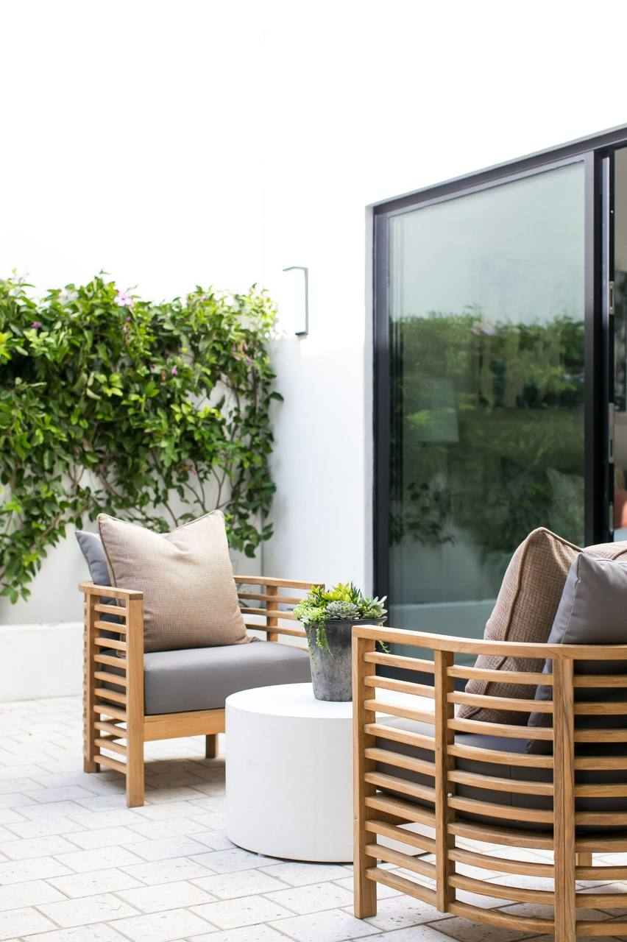
АКТУАЛЬНОСТЬ ПРОЕКТА
1. В городах всего мира существует все большая потребность в уличной мебели. Будь то частный двор, дачный участок, парки, скверы или общественные пространства, привлекательная и удобная уличная мебель является важной частью ландшафта.
2. Одновременно в последние годы все больше людей начинают обращать внимание на экологические проблемы и стараются выбирать продукты, которые меньше наносят вред окружающей среде.
2

Slide 4
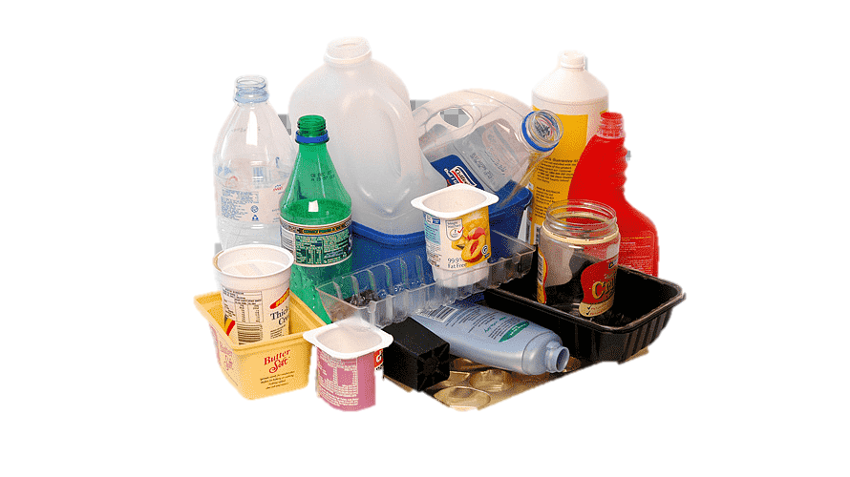
ПРОБЛЕМА
Пластиковые отходы занимают наибольшую долю в общем количестве отходов в стране. В частности в Республике Татарстане они составляют 31%. Однако на сегодняшний день наиболее активно применяются такие способы утилизации пластика как сжигание либо захоронение, что крайне вредит человеку и окружающей среде.
3

Slide 5
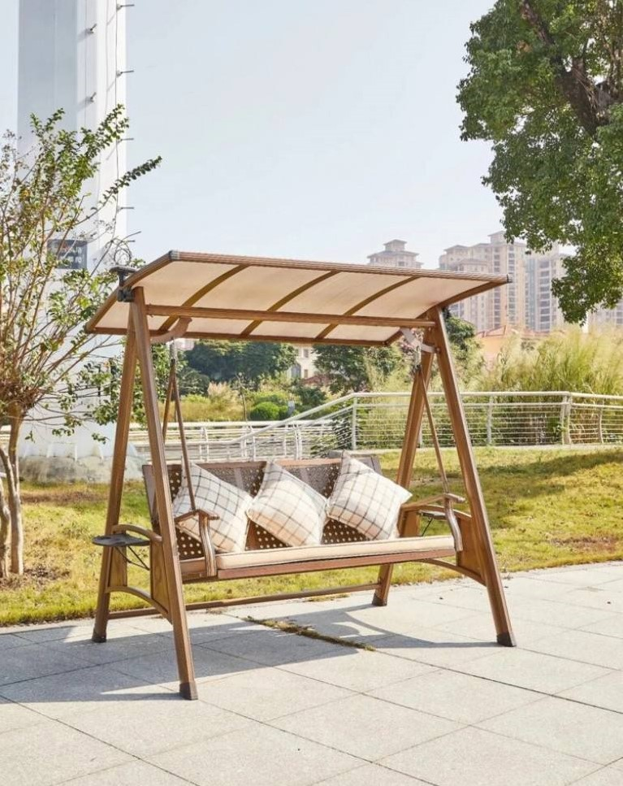
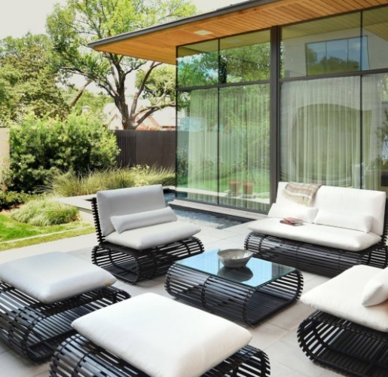
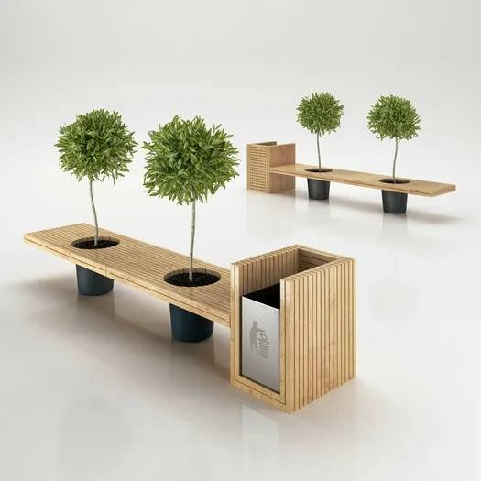
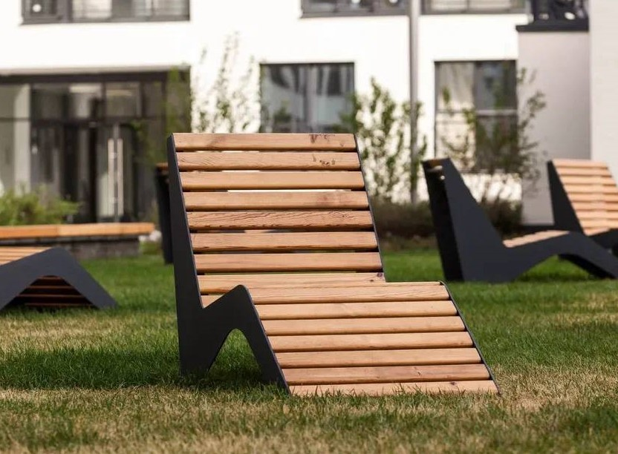
РЕШЕНИЕ
Клиенты, ведущие дела с нашей компанией EcoBuild, получают не только высококачественную
уличную мебель, но и вносят вклад в защиту окружающей среды и поддержку устойчивого развития
Конкурентные преимущества Ecobuild:
Высокая прочность и стойкость мебели;
Возможность создания криволинейных форм и декоративных элементов;
Гибкость и индивидуальный подход к заказчикам;
Использование AR-технологий;
Дешевизна: себестоимость вторичных полимерных материалов намного ниже, чем первичных;
4

Slide 6
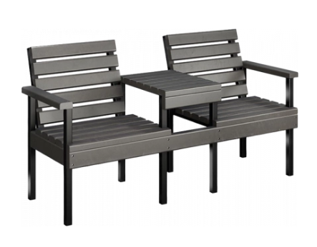
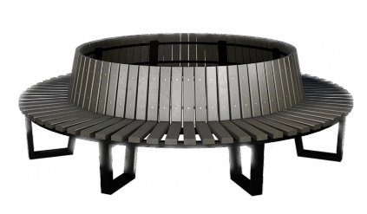
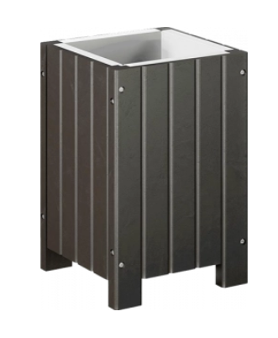
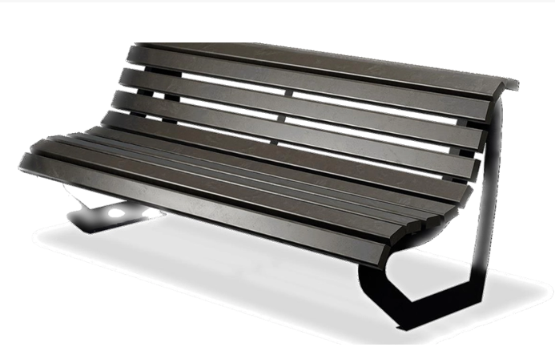
РЫНОК
Конкуренты:
ГК ЭКОГУМ;
DORTMAX;
Умная SREDA;
ЭКОЛОГИЧЕСКИЕ ИНВЕСТИЦИИ;
“Уралтермопласт”.
В Приволжском федеральном округе на сегодняшний день отсутствует полноценное производство уличной мебели из полимерного профиля
ТАМ
SAM
SOM
5

Slide 7

РЫНОК
В Республике Татарстан насчитывается более 300 тысяч садовых (дачных) и огородных земельных участков, права на которые зарегистрированы в Едином государственном реестре недвижимости (ЕГРН).
Средняя стоимость на производимую уличную мебель составляет 20 тыс. руб.
300 000 * 20 000 = 6 000 000 000 руб.
ТАМ
SAM
SOM
6

Slide 8
РЫНОК
ТАМ
Около 30% домохозяйств предпочитают проводить отпуска и выходные на дачах. Таким образом, можно предположить, что на 90 тыс. участков хоть раз закупалась уличная мебель
SAM
300 000*0,3*20000 = 1 800 000 000 руб.
SOM
6

Slide 9
РЫНОК
ТАМ
SAM
SOM
90 000*0,2*20 000 =36 000 000 руб.
В условиях высокой конкуренции среди обычных производителей уличной мебели, низкой экологической культуры, менее 2 % домохозяйств хотя бы раз приобретут нашу мебель.
6

Slide 10
1
БИЗНЕС-МОДЕЛЬ
Сегменты потребителей - Лица, проживающие в частных домах, владеющие дачными/садовыми участками, муниципалитеты и государственные учреждения, частные компании и предприятия.
Каналы продвижения - Размещение контекстной рекламы на других сайтах связанных с экологией и мебелью. Установление партнерства с блогерам. Участие в выставках и ярмарках по тематике переработки и экологии. Партнерство со строительными организациями и сообществами. Сбор отзывов и рекомендаций от клиентов, которые уже использовали продукцию EcoBuild
Каналы сбыта - онлайн-продажи через интернет-магазин. Продажи через дистрибьюторов: мебельные магазины, садовые центры и специализированные магазины для загородных участков. Партнерские отношения с профессионалами в области архитектуры и дизайна
Ключевые партнеры - поставщиками сырья для производства уличной мебели будут региональные экологические операторы.
Потоки доходов (монетизация) - доход планируется получать от розничной и оптовой продаж произведенной уличной мебели.
2
3
4
9

Slide 11
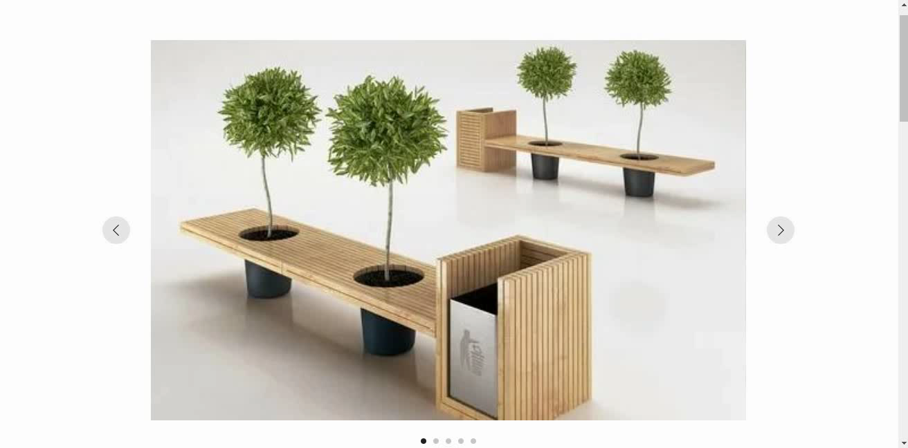
ТЕКУЩИЕ РЕЗУЛЬТАТЫ
Создана команда стартап-проекта;
Сформулирована и проверена гипотеза о востребованности продукта;
Проведено проблемное интервью, на основе которого определена целевая аудитория;
Построена и уточнена бизнес модель, сформулировано ценностное предложение;
Создан прототип MVP;
11

Slide 12
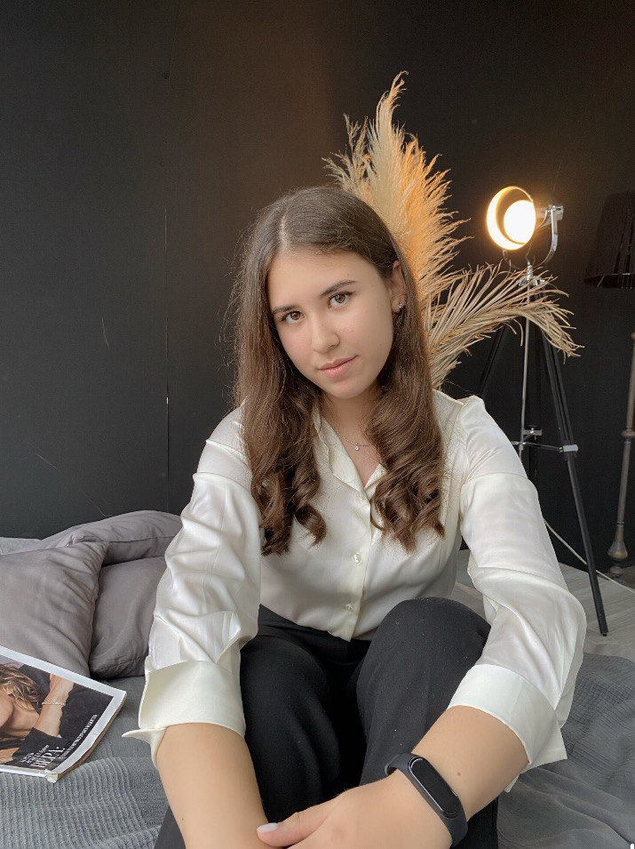

КОМАНДА
CEO
ПРОДАЖИ
МАРКЕТИНГ
Создание и реализация стратегии развития продукта. Организация и контроль работы команды.
Анализ рынка и данных о продажах.
Составление перечня ценных для потребителя характеристик продукта
Исследование рынка и активности имеющихся на нем конкурентов. Разработка каналов продвижения
КАМИЛА НАРЗИЕВА
АЛИНА БАТДАЛОВА
12

Slide 13


ПЛАНЫ РАЗВИТИЯ
- Создание полноценного веб-сайта для оценки потенциального спроса на наш продукт, внедрение AR-технологии в каталог мебели;
- Регистрация юридического лица с кодами ОКВЭД 38.32.53 “Обработка отходов и лома пластмасс”. 38.32.59 “Обработка прочего вторичного неметаллического сырья”;
- Покупка оборудования и аренда производственного помещения в индустриальном парке;
- Найм квалифицированных специалистов в области производства продукта;
- Организация эффективной системы снабжения, гарантирующей поставку необходимых материалов (договор с региональными экологическими операторами);
- В условиях достижения устойчивости производства выход на рынок муниципально-частного партнерства.
13

Slide 14

РЕНТАБЕЛЬНОСТЬ ПРОЕКТА
Первоначальные инвестиции - 4 055 000 руб.
Текущие затраты за год составят - 7 309 891 руб.
Выручка от продажи мебели в первый год составит - 15 240 000 руб.
Чистая прибыль за год – 3 293 842 руб.
Таким образом, ROI = (15 240 000 - 7 309 891)/4 055 800 = 96%
Срок окупаемости – 10 месяцев
ECOBUILD
от свалки до экологичной уличной мебели
14

Slide 15
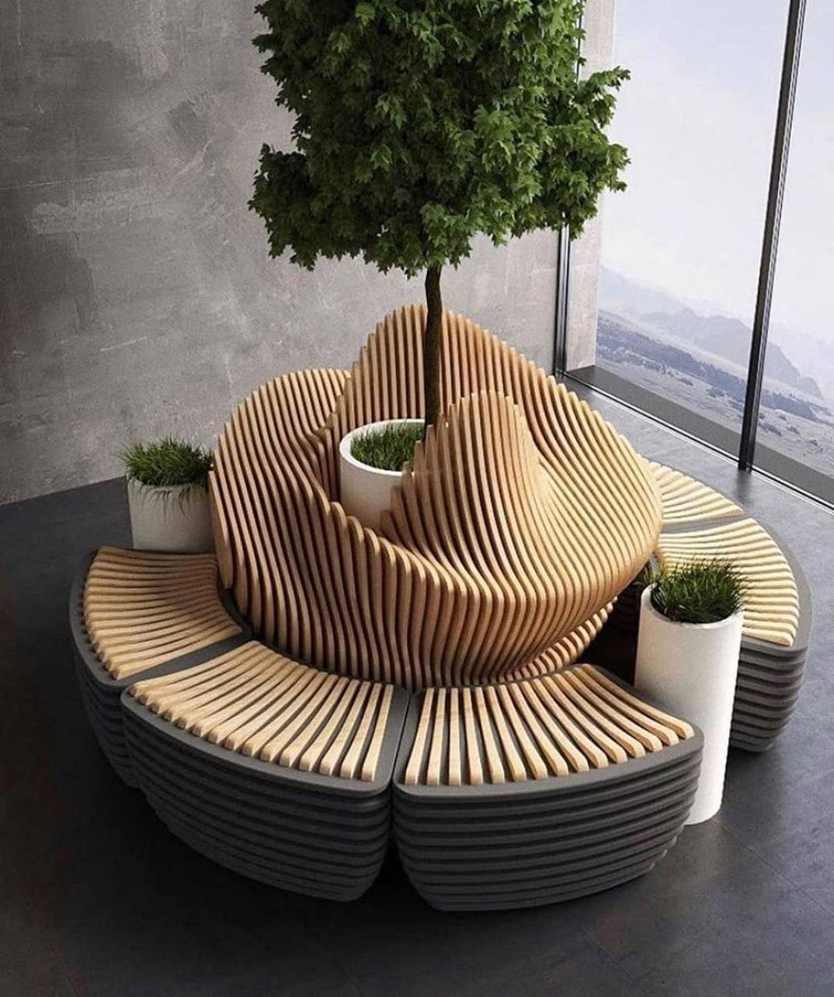
СПАСИБО!
КОНТАКТЫ
8 953 407 38 98
knarzieva171105@gmail.com

